Slide 1

NÁZEV ŠKOLY: Základní škola a Mateřská škola Nedvědice, okres Brno – venkov, příspěvková organizace
AUTOR: Bc. Leona Vejrostová
NÁZEV: VY_22_INOVACE_02_01_Ovoce
TEMA: Anglický jazyk 4. ročník
ČÍSLO PROJEKKTU: 2674/21/7.1.4/2011
Notes:
Styl výše uvedené tabulky pro doplnění informací k materiálu si můžete zvolit sami. Důležité je dodržet náležitosti v ní uvedené.

Slide 2
ANOTACE
Materiál slouží k procvičení základních druhů ovoce, k opakování množného čísla a barev.
Doporučuji prezentovat na interaktivní tabuli.
Materiál byl vytvořen a pilotován v prvním pololetí školního roku 2012/2013.

Slide 3
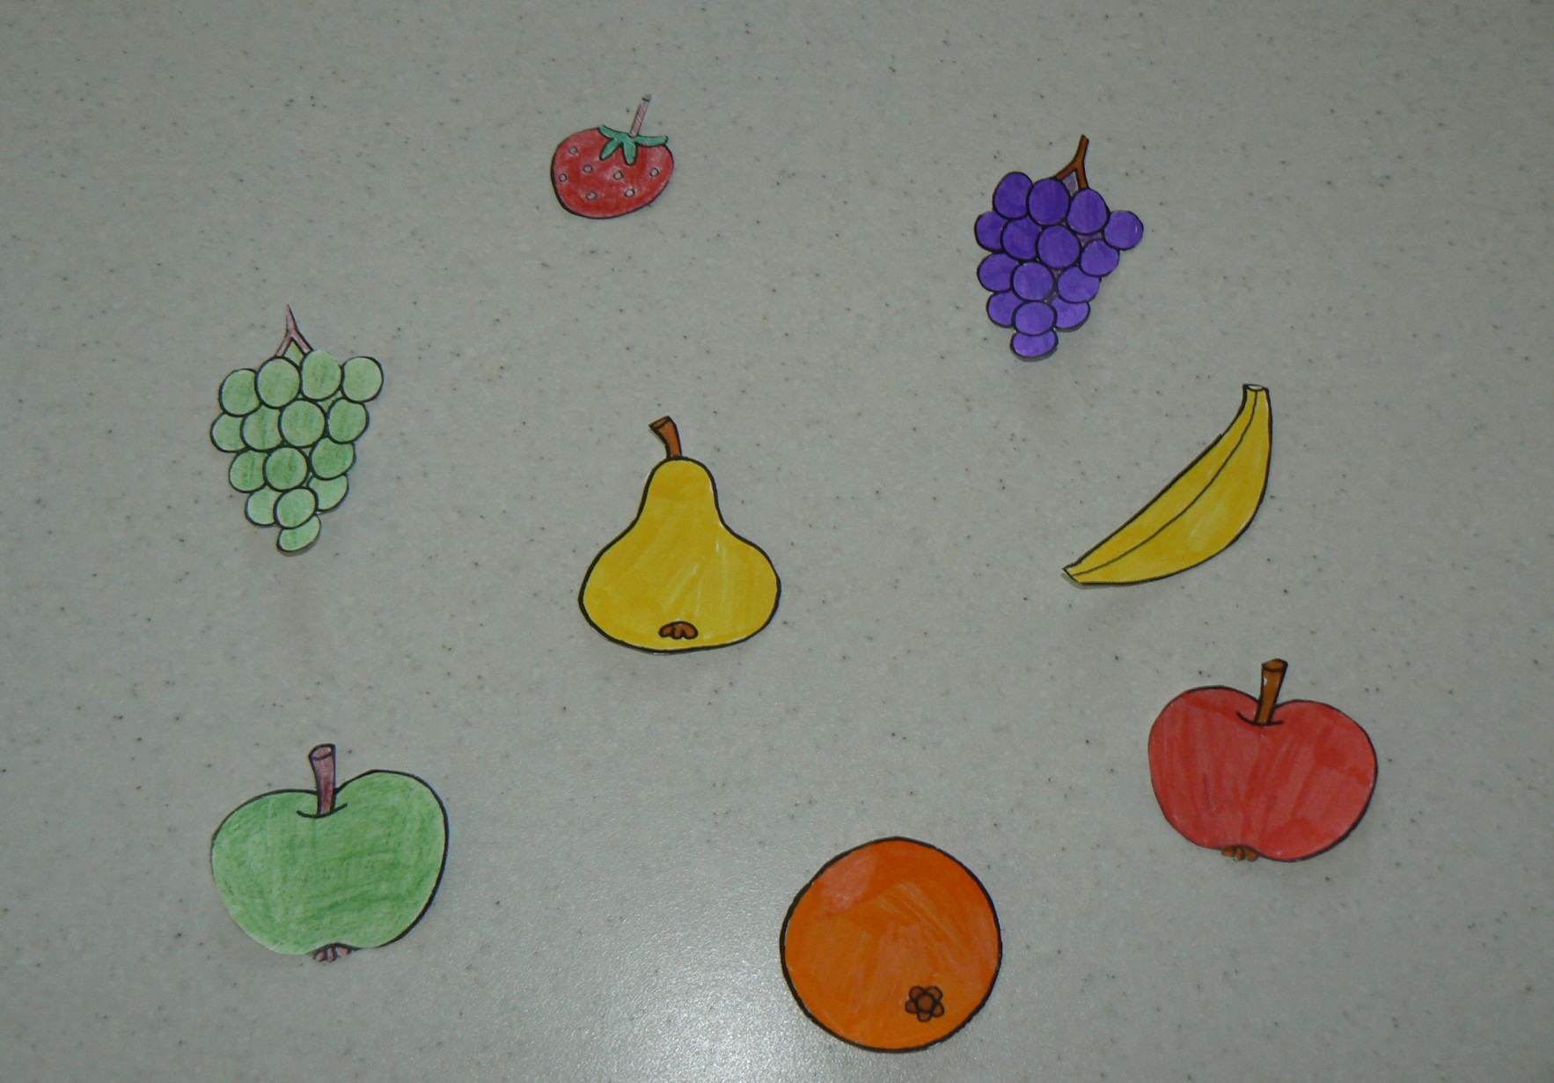
FRUIT

Slide 4
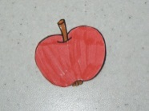
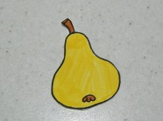
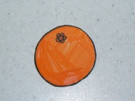
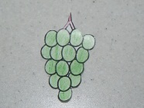
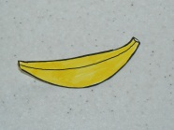
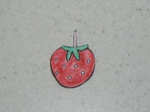
SLOVNÍ ZÁSOBA
Apple = jablko
Pear = hruška
Orange = pomeranč
Grapes = hroznové víno
Banana = banán
Strawberry = jahoda

Slide 5
PŘEČTI A PŘELOŽ
APPLES, BANANAS, PEARS, GRAPES, STRAWBERRIES AND ORANGES ARE FRUIT.
Napiš množné číslo:
Apple-
Orange-
Banana-
Pear-
Grape-
Stawberry-

Slide 6
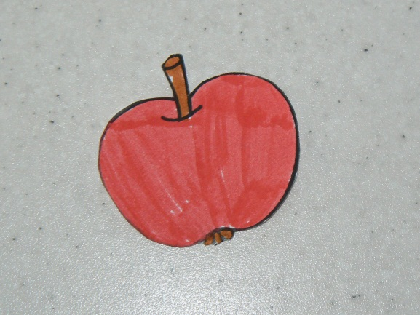
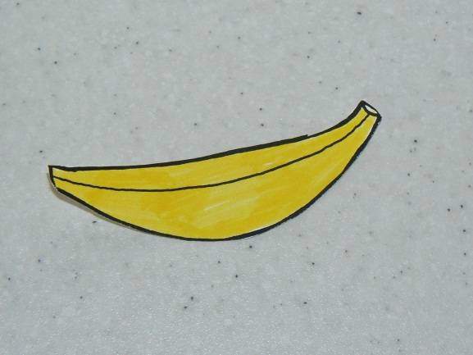
PŘEČTI A PŘELOŽ
This apple is red.
This banana is yellow.

Slide 7
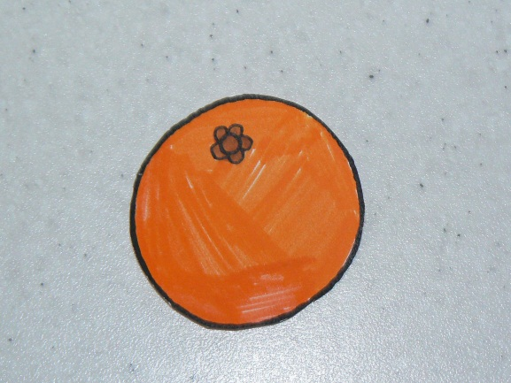
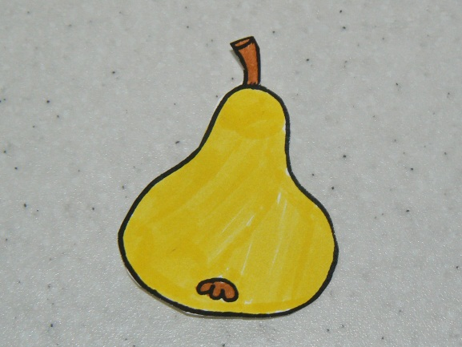
This orange is orange.
This pear is yellow.

Slide 8
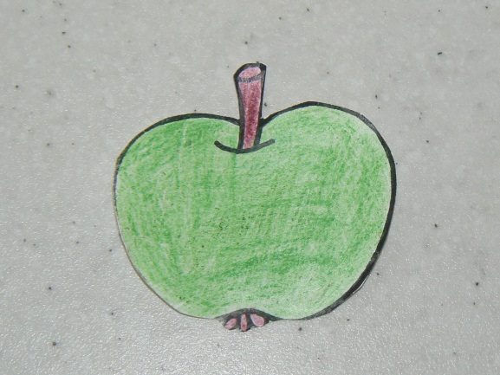
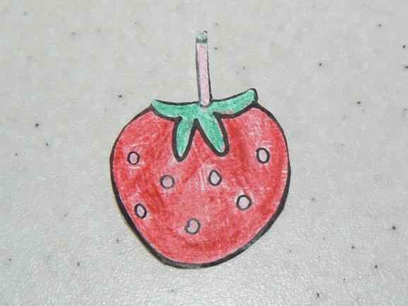
This apple is green.
This is strawberry is red.

Slide 9
Použité zdroje
Archiv autora

